Slide 1
Sähköisessä yo-kokeessa toimiminen
Kevät 2021

Slide 2
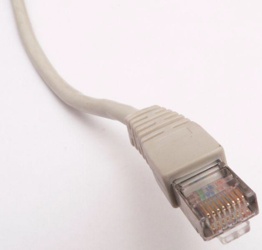
Mukaan kokeeseen
tietokone
tietokoneen virtajohto
kuulokkeet (LANGALLISET)
hiiri (LANGALLINEN)
mahdolliset adapterit (esim. Ethernet-verkkoon liittymiseen)
henkilöllisyystodistus
omat eväät
kirjoitusvälineet
Vaatetus
UUTENA:
MASKIT PUSSISSA JA PUSSI KÄYTETYILLE MASKEILLE OMA KÄSIDESI
TILAAN EI SAA TUODA KÄNNYKÖITÄ, ÄLYKELLOJA, …

Slide 3
Koetilaan siirtyminen
Paikalle tullaan suoraa viimeistään klo 8.00 (saliin ja auditorioon)
Ulkovaatteet, laukut, kännykät … lokeroon
Eväät pakataan läpinäkyviin rasioihin tai muovipusseihin
Pakkausmerkintöjä ei saa olla
Vaatteissa ei saa olla tekstejä
Paikkanumero löytyy salin ovelta
Saliin mennään hiljaisesti omalle paikalle
Heti kiinnitetään oma kone koeverkkoon: Ethernet-johto, kuulokkeet, hiiri, virtajohto, USB-tikku kiinni
Koneen voi buutata samantien ja tehdä äänitestin

Slide 4
Kokeen alku
Koepaikalla tulee olla koulun leimalla varustettua luonnostelupaperia ja YTL:n USB-tikku
Matemaattisissa kokeissa A-osassa Speed crunch ja b-osassa kaikki mahdolliset laskimet. Asetukset!
Henkilöllisyystodistus pidetään pulpetilla
Valvojat voivat auttaa ennen kokeen alkua käynnistyksessä
Tarkastetaan, ettei verkon johdot sotkeudu jaloissa kokeen aikana
koejärjestelmän avauduttua syötetään -nimi, hetu ja suoritettava koe niitä pyydettäessä -valvojan antamat koodit
Rehtori ja aineenopettaja antaa ohjeita. Tässä vaiheessa voi kysyä.
Odotetaan klo 9.00, jolloin koe aloitetaan.

Slide 5
Kokeen aikana
Koetehtäviin vastataan niille varattuun tilaan. Ne tallentuvat automaattisesti.
Koetehtäviä voi luonnostella suttupaperilla
Tehtävät voi tehdä jollain sovellusohjelmalla (TI nspire, libre office,…) ja vastaus viedään kopioiden kokeen vastauskenttään.
Sovellusohjelmilla tehdyt tiedostot kannattaa pitkään tehtäessä tallentaa koneen työpöydälle, jolloin ne tallentuvat myuös palvelimelle. OHJE abitissa!
Aineistot voi avata omaan ikkunaansA JA JAKAA NÄYTÖN TYÖNTEON HELPOTTAMISEKSI.
Ohjeita : https://cheat.abitti.fi
Matikkaeditoria voi harjoitella etukäteen: https://math-demo.abitti.fi

Slide 6
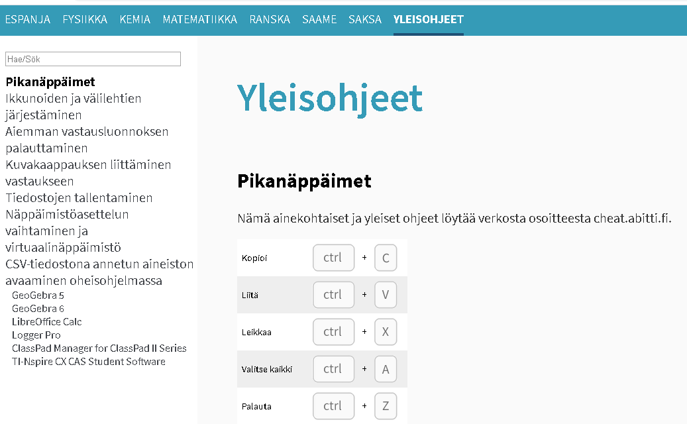
ABITISSA olevat ohjeet
OHJEVIDEOT:
Voi katsoa kokeen aikana!

Slide 7
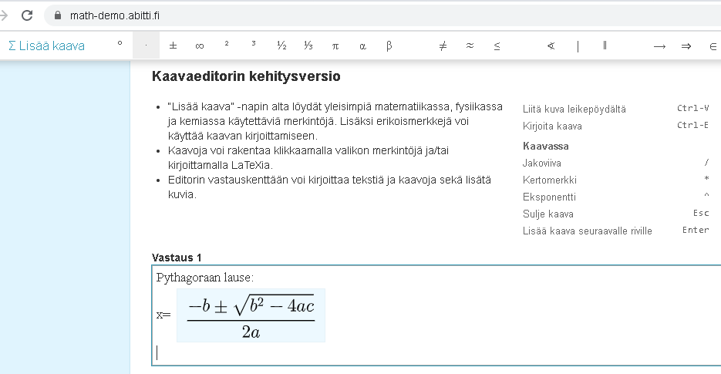
Matikka-editori

Slide 8
Toiminta koetilanteessa
Tarvitessasi valvojan apua koetilanteessa (lisää suttupaperia, lääkettä, …) tai wc-käyntiä varten viitataan
Näytönsäästäjä laitetaan päälle poistuttaessa paikalta
Kirjasinkokoa ei saa säätää suuremmaksi, jos siihen ei ole haettu saatu Ytl:ltä päätöstä
Valvojalta voi kysyä, jos on epäselvyyttä
Matematiikan a-osan palautuksen jälkeen siihen ei enää voi palata, laajemmat matikkaohjelmat tulevat käyttöön.

Slide 9
Kokeen päättyessä
Tarkasta vielä huolellisesti, että on vastattu kaikkiin tarvittaviin tehtäviin ja kohtiin
Tehtävien vastauskenttiin, joita ei ole tarkoitettu tarkastettaviksi, ei saa laittaa mitään merkintöjä. Ne voidaan lukea vastauksiksi. ABITTIin tulee ilmoitus, että olet tehnyt enemmän tehtäviä, kun saa palauttaa. Muista poistaa tehtävät, mitä et ole tarkoittanut arvosteltavaksi ennen kokeen päättämistä!
Päätä koe vasta, kun se on valmis.
Kokeesta saa poistua aikaisintaan klo 12
Käytä koeaika mahdollisimman tarkkaan. Koeaika päättyy klo 15. Mahdollinen lisäaika vikatilanteista johtuen annetaan kullekin kokelaalle tiedoksi erikseen.
Kirjoita kaikkiin luonnostelupapereihin nimesi ja palauta ne valvojalle
USB-tikku palautetaan kokeen päättyessä ykkösvalvojalle
Irrota tietokoneesi mahdollisimman äänettömästi koeverkosta
Poistu koetilasta, vie tarjotin paikoilleen ja roskat roskiin
Poistu koululta turvavälejä noudattaen koronan takia saatuasi kokeen valmiiksi

Slide 10
erikoistilanteita
Myöhästyminen tai sairastuminen
Soitto lukiolle heti, jos tiedossa, että myöhästyy tai on sairastunut. Voi kysyä neuvoa, miten toimia.
Jos on flunssan oireita, mennään heti koronatestiin. Yhteys koululle ja korona-neuvontaan. Puh. numerot mm. kotisivuilla.
Karanteeniin määrättynä ei saa tulla yo-kokeeseen. Kokeeseen ilmoittautumisen mitätöinti.
Kansliaan toimiva puhelinnumero, että lukiolta saadaan tarvittaessa aamulla yhteyttä
Kokeeseen pääsy myöhästyessä riippuu tuloajasta
Koeaikaa ei tule tästä johtuen yhtään enempää
Sairastumistapauksissa mietitään tilannekohtaisesti, voidaanko koe tehdä jollain erityisjärjestelyillä.

Slide 11
vikatilanteessa
Pysytään rauhallisena
Vian takia menetetty aika yleensä korvataan lisäaikana, joskus myös voidaan ytl:ään lähetetyn selvityksen ”tekninen häiriö koetilanteessa” perusteella saada kompensaatiota yms. Vikatilanteen vuoksi.
Vika voi olla yksittäisellä kokelaalla tai useammalla
Viitataan valvoja paikalle heti, kun epäilee, että kaikki ei ole kunnossa (Äänet eivät kuulu, yhteys palvelimeen on katkennut, usb-tikku on irronnut, …) usein näytölle tulee jokin viesti asiasta.
Toimitaan valvojan ohjeiden mukaan (voidaan joutua käynnistämään kone uudelleen, vaihtamaan paikkaa tai konetta, kuulokkeita,…)
Kielten kokeessa voi olla vain kerran kuunneltavia äänitteitä. Jos äänet eivät kuulu, otetaan heti yhteys valvojaan viitaten.
Konetta uudelleen käynnistettäessä ei saa päättää koetta

Slide 12
Koneen tarkastaminen
Läppärin boottaus pitää osata tehdä itse
Koneet tuodaan koeaamuna mukana, ei tarvitse tuoda etukäteen
Tarkastetaan -ethernet-liittimen olemassaolo -kuulokkeiden ja hiiren liittimet (eivät saa olla langattomia, bluetooth) -käynnistetään laite USB-tikulta ja testataan laitteen äänekkyys ja äänitteen kuuluminen ulkopuolelle
Varalaitteita on rajallisesti koetilassa
To 11.3. klo 11 -12 halukkailla kirjoittajilla mahdollisuus tulla tarkastamaan boottaaminen ja muut yo-koeohjeet.
Tai muuna sovittuna aikana. Ole yhteydessä koululle etukäteen!

Slide 13
Kokeiden aikataulu ja muuta tietoa valmistutumiseen
Kotisivuilta mm. aikatauluista
Ylioppilastutkinto.fi –sivulta mm. ainekohtaiset ohjeet, kokeessa käytössä olevat ohjelmat, aikatauluja,…
abitti.fi –sivuilta mm. koneen hankintaan ja ominaisuuksiin liittyvää tietoa

